Slide 1
এই স্লাইডটি সন্মানিত শিক্ষকবৃন্দের জন্য
স্লাইডটি হাইড করে রাখা হয়েছে। F-5 চেপে শুরু করলে
হাইড স্লাইডগুলো দেখা যাবে না। এই পাঠটি শ্রেনিকক্ষে উপস্থাপনের সময় প্রয়োজনীয় পরামর্শ প্রতিটি স্লাইডের নীচে নোট আকারে সংযোজন করা হয়েছে। শ্রেণিতে কনটেন্টটি দ্বারা পাঠ উপস্থাপনের পূর্বে পাঠ্য বইয়ের নির্ধারিত পাঠের সাথে মিলিয়ে নিতে এবং কাজের/সমস্যার সমাধান শ্রেণিতে উপস্থাপনের আগে তৈরি করে নিতে সবিনয় অনুরোধ করা হল।

Slide 2
স্বাগতম

Slide 3
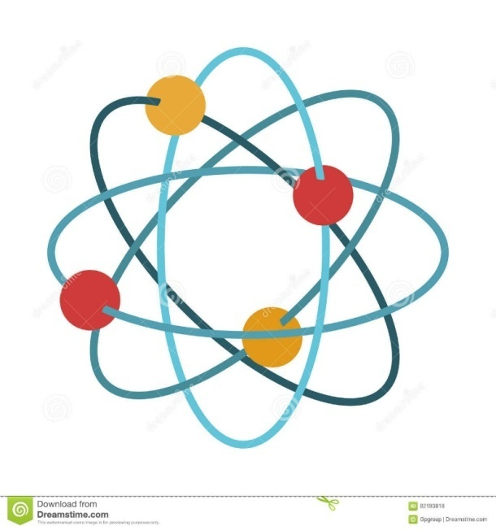
শিক্ষক পরিচিতি
মোঃ সাইফুল ইসলাম সাইফ
সহকারি শিক্ষক (গণিত)
সারমারা নাছির উদ্দিন উচ্চ বিদ্যালয়
বকশীগঞ্জ, জামালপুর
মোবাইলঃ ০১৭২২-৭০৩৭২৭
ইমেইলঃ saifulislambtt16@gmail.com
পাঠ পরিচিতি
শ্রেণি- নবম
অধ্যায়-প্রথম
বিষয়: জীববিজ্ঞান
সময়ঃ ৫০মিনিট
পাঠঃ ১-৩ তারিখঃ২০/১০/২০১৯ইং

Slide 4
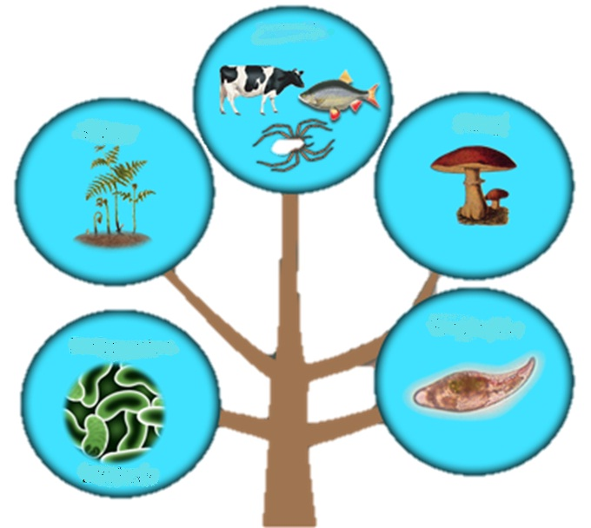
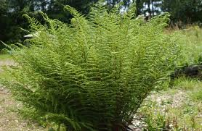
জীবজগতের শ্রেণিবিন্যাস

Slide 5
প্রাণী জগতের শ্রেণী বিন্যাস

Slide 6
শিখনফল
এই পাঠ শেষে শিক্ষার্থীরা---
১। জীবজগতের শ্রেণিবিন্যাস করতে পারবে ।
2। বৈশিষ্ট্য অনুযায়ী সুপার কিংডম ১ মনেরা রাজ্য ও ২ প্রোটিষ্টা রাজ্য সনাক্ত করতে পারবে।

Slide 7
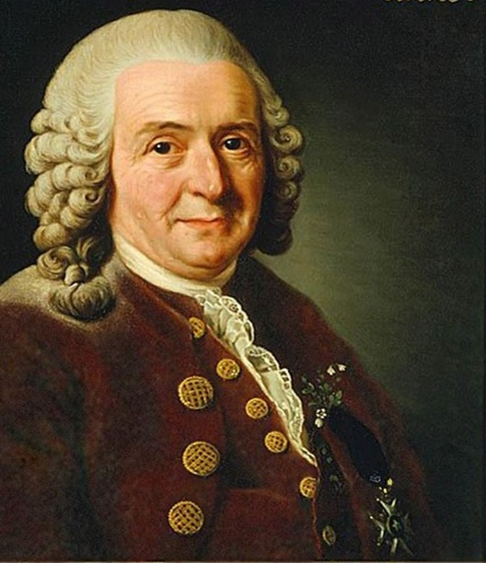
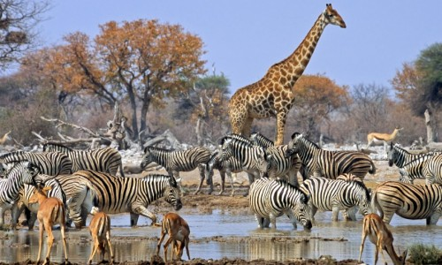
ক্যারোলাস লিনিয়াসের সময়কাল থেকে বিংশ শতাব্দীর সময়কাল পর্যন্ত জীবজগতকে কয়টি রাজ্যে ভাগ করা হত ?
ছবির মানুষটি কে তোমরা বলতে পারবে ?
প্রাণিজগত
ক্যারোলাস লিনিয়াস
উদ্ভিদজগত

Slide 8
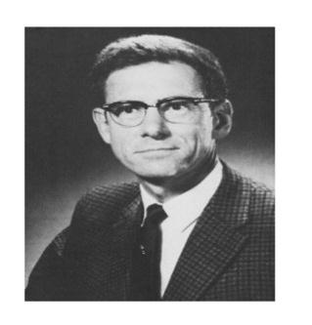
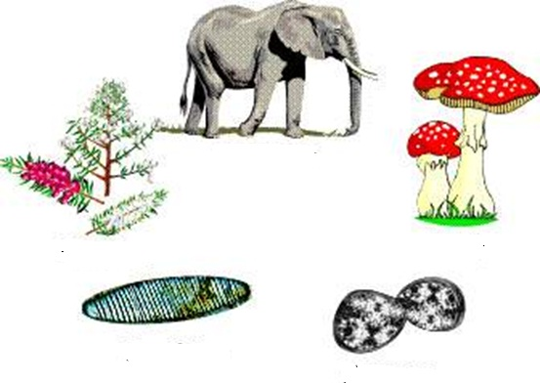
আর এইচ হুইটটেকার ১৯৬৯ সালে জীবজগতকে কয়টি রাজ্যে ভাগ করার প্রস্তাব করেন ?
আর এইচ হুইটটেকার কেন এই প্রস্তাব করেন ?
ছবির মানুষটি কে তোমরা বলতে পারবে ?
অ্যানিমালিয়া
ফাঞ্জাই
প্লান্টি
প্রোটিষ্টা
মনেরা
৫টি রাজ্যে
আর এইচ হুইটটেকার

Slide 9
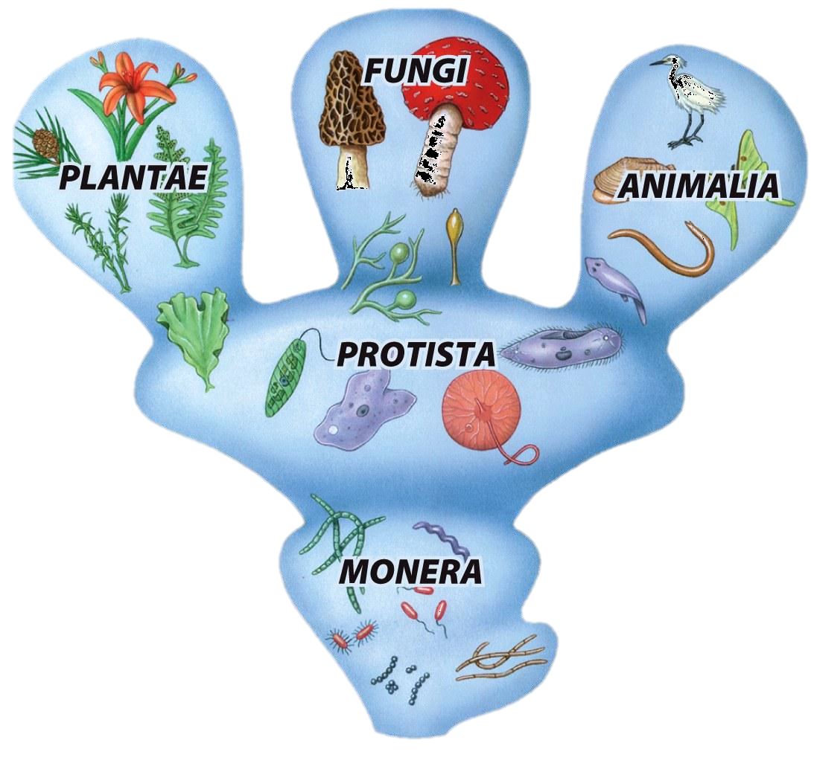
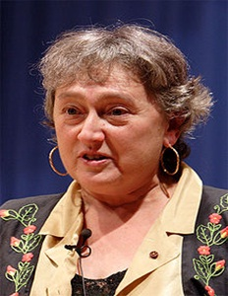
ছবির মানুষটি কে ?
মারগুলিস জীবজগতকে কিভাবে ভাগ করেছেন ?
সুপার কিংডম
ইউক্যারিওটা
ফাঞ্জাই
প্লান্টি
এনিমালিয়া
প্রোটিস্টা
সুপার কিংডম
প্রোক্যারিওটা
মনেরা
মারগুলিস

Slide 10
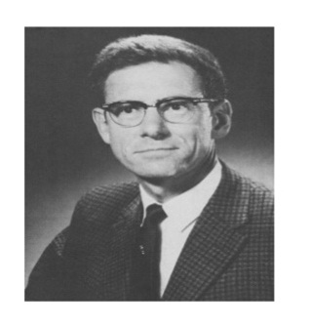
একক কাজ
সময় : 3 মি.
১। চিত্রের বিজ্ঞানীদের শ্রেণিবিভাগের তুলনা কর ?

Slide 11
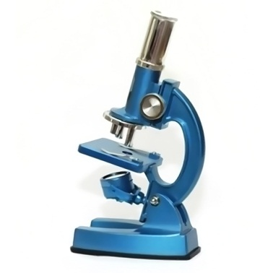
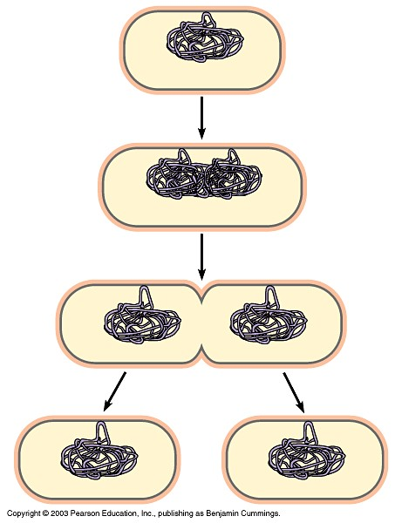
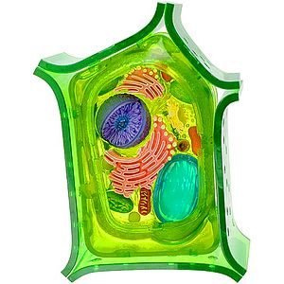
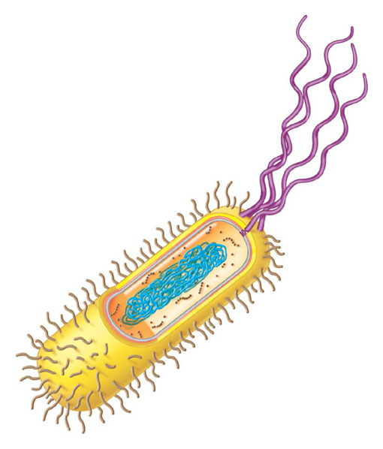
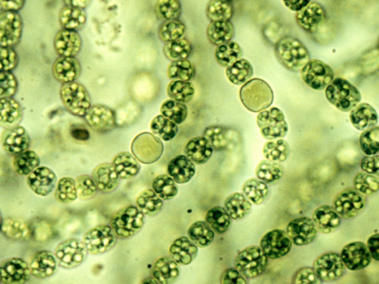
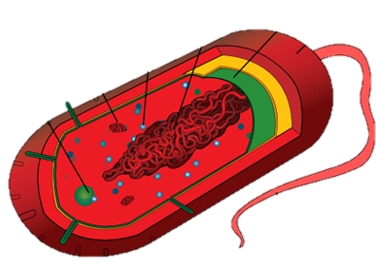
চিত্রের বৈশিষ্ট্যগুলো সাধারণত কোন কিংডম ও রাজ্যে দেখতে পাওয়া যায় তোমরা বলতে পারবে ?
সুপার কিংডম -১ প্রোক্যারিওটা ও মনেরা রাজ্যে
কোষগুলো আণুবীক্ষণিক/ এককোষী/বহুকোষী/ ফিলামেন্টাস ?
কোষগুলোতে কী কী সাইটোপ্লাজমীয় অঙ্গাণু আছে ?
কোষবিভাজন কী ধরণের ?
কোষগুলোর নিউক্লিয়াস কী সুগঠিত ?

Slide 12
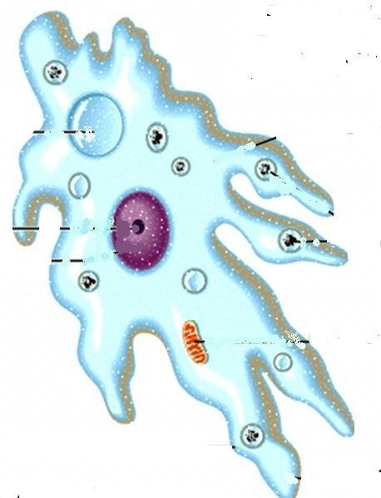
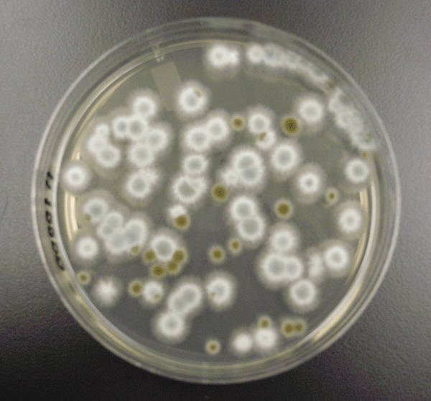
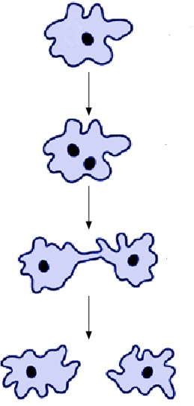
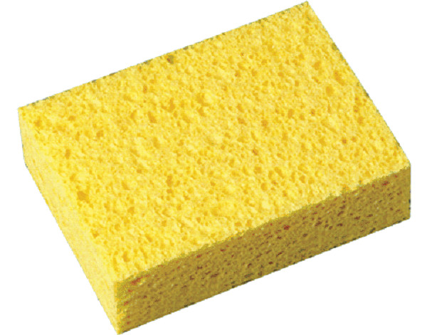
সুপার কিংডম -২ ইউক্যারিওটা ও প্রোটিষ্টা রাজ্য
কোষগুলো আণুবীক্ষণিক/ এককোষী/বহুকোষী/ কলোনিয়াল/ ফিলামেন্টাস ?
খাদ্য গ্রহণ পদ্ধতি শোষণ /ফটোসিন্থেটিক ?
খাদ্য গ্রহণ পদ্ধতি কেমন ?
কোষগুলোর নিউক্লিয়াস কী সুগঠিত ?
কোষগুলোতে কী কী সাইটোপ্লাজমীয় অঙ্গাণু আছে ?
কোষবিভাজন কী ধরণের ?

Slide 13
জোড়ায় কাজ
নিচের ছকটি পূরণ কর
সময় : 3 মি.
 | সুপার কিংডম ১/২ মনেরা /প্রোটিষ্টা রাজ্য | এক কোষী/ বহুকোষী | ফিলামেন্টাস,কলোনিয়াল,মাইসেলিয়াল | কোষ বিভাজন | খাদ্যগ্রহণ | নিউক্লিয়াস
ব্যাক্টেরিয়া
ডায়াটম
নস্টক
ওয়াটার মোল্ড
সুপার কিংডম ১ও মনেরা
এককোষী
ঐ
শোষণ
সুগঠিত নয়
দ্বি-বিভাজন
সুপার কিংডম ২
এককোষী
ঐ
মাইটোসিস
শোষণ
সুগঠিত
সুপার কিংডম ১ও মনেরা
সুগঠিত নয়
এককোষী
ঐ
দ্বি-বিভাজন
শোষণ
সুপার কিংডম ২
এককোষী/ বহুকোষী
সুগঠিত
ঐ
মাইটোসিস
শোষণ

Slide 14
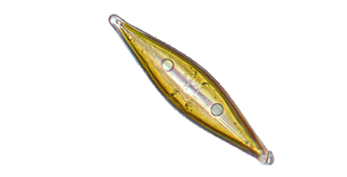
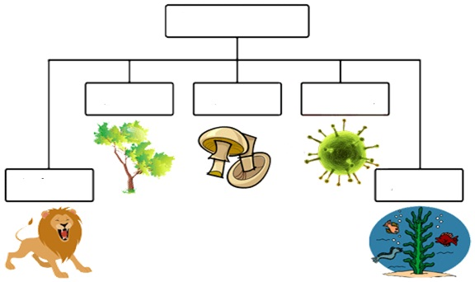
মূল্যায়ন
জীবজগত
১। চিত্রের শ্রেণিবিন্যাস নিচের কোন বিজ্ঞানীর ?
২। চিত্রের প্রাণিটি মনেরা রাজ্যের অন্তর্ভুক্ত কারণ –
I. ফিলামেন্টাস II. আণুবীক্ষণিক IIIরাইবোজোম আছে
কোনটি সঠিক –
৩। চিত্রের জীবটি কোন রাজ্যের ? বৈশিষ্ট্য বল?
ক. I
খ. II
গ. I II
ঘ .I II III

Slide 15
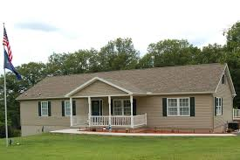
বাড়ির কাজ
ব্যাকটেরিয়া ও এমিবা কেন মনেরা ও প্রোটিষ্টা রাজ্যে রাখা হয়েছে –উত্তরের স্বপক্ষে যুক্তি দাও ?

Slide 16
গুরুত্বপূর্ণ শব্দসমূহ
প্রোক্যারিওটা
ইউক্যরিওটা
মনেরা
ফিলামেন্ট
কলোনি
মাইসেলিয়াম

Slide 17
ধন্যবাদ

Slide 18
কৃতজ্ঞতা স্বীকার
শিক্ষা মন্ত্রণালয়, মাউশি, এনসিটিবি ও এটুআই-এর সংশ্লিষ্ট কর্মকর্তাবৃন্দ

